Slide 1
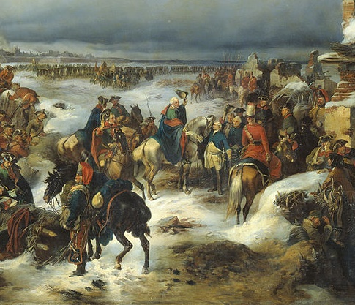
Россия в системе международных отношений

Slide 2
Фридрих II

Slide 3
Фридриха II называли королём-музыкантом
и королём-философом.

Slide 4
Фридрих II написал несколько объёмных политических трактатов, сочинял стихи.

Slide 5
Выступление Фридриха II перед дворянами

Slide 6
Вопросы занятия
1
Франция.
2
Англия.
3
Австрия и Пруссия.
4
Швеция.
5
Речь Посполитая и Османская империя.

Slide 7
Филипп V Бурбон
После Войны за испанское наследство сменилась правящая в Испании династия.

Slide 8
Расстановка сил в Европе
1
2
3
Сфера интересов Франции сместилась в колонии
В Северной Америке, Африке и Азии французы столкнулись с англичанами
Это привело к острым англо-французским противоречиям

Slide 9
Англо-французские отношения
Франция
Англия
Австрия
Германские государства
Речь Посполитая
Швеция
Османская империя
Пруссия

Slide 10
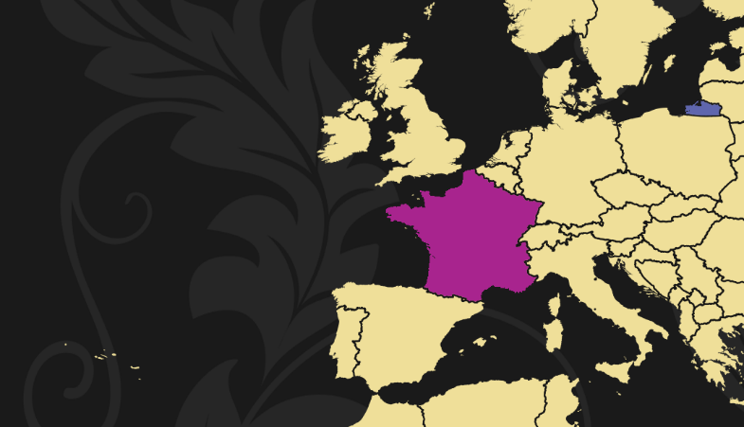
Первое дипломатическое представительство России во Франции появилось
в 1702 году.
Франция

Slide 11
Во время Семилетней войны Россия и Франция были союзниками.
А. Коцебу.
Взятие крепости Кольберг в ходе Семилетней войны.
1852

Slide 12
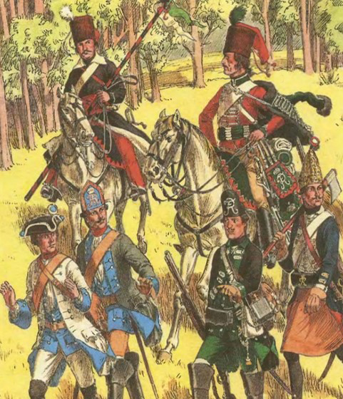
Людовик XV выступил против прусского правителя Фридриха II,
так как он был союзником Англии.
Елизавета Петровна не хотела усиления влияния Пруссии
в Прибалтике и Центральной Европе.

Slide 13
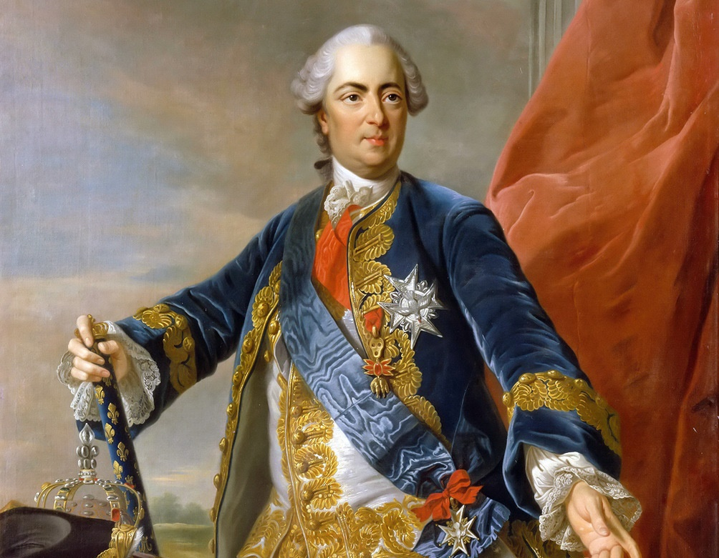
Россия и Франция
Франция опасалась укрепления позиций России в Польше и нормализации
её отношений с Османской империей.

Slide 14
Россия и Франция
1
2
3
Людовик XV опасался усиления роли России
в Европе
Он помнил, как изменились границы государств после военных успехов Петра I
в Северной войне
Франция оказывала материальную
и дипломатическую поддержку полякам и туркам

Slide 15
Россия и Франция
Была вынуждена воевать
как на континенте,
так и в колониях
Не очень активно развивались торговые отношения между Францией и Россией
Больший ущерб
от этого испытывала Франция
Французскому флоту
была нужна модернизация

Slide 16
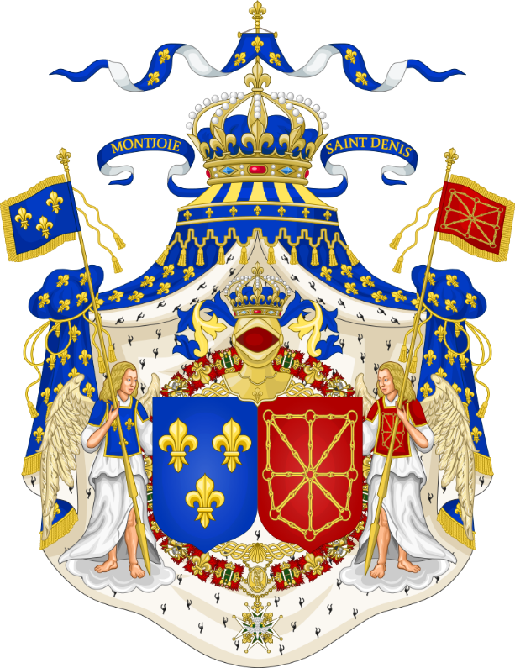
Россия и Франция
Попытки Людовика XV создать для России барьер из Османской империи и Речи Посполитой
не увенчались успехом.
1
2
Позиции Франции ослабевали.
3
Внутренние проблемы Франции привели к революции.

Slide 17
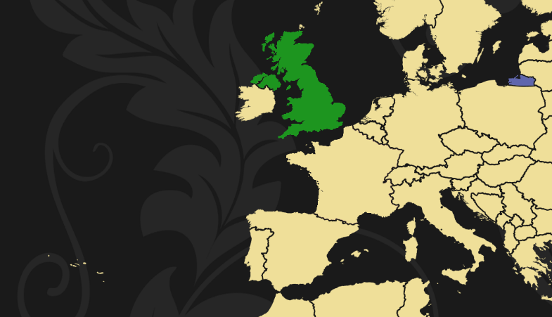
Англия
Ещё в середине
XVI века были установлены торговые
и дипломатические отношения между Россией и Англией.

Slide 18
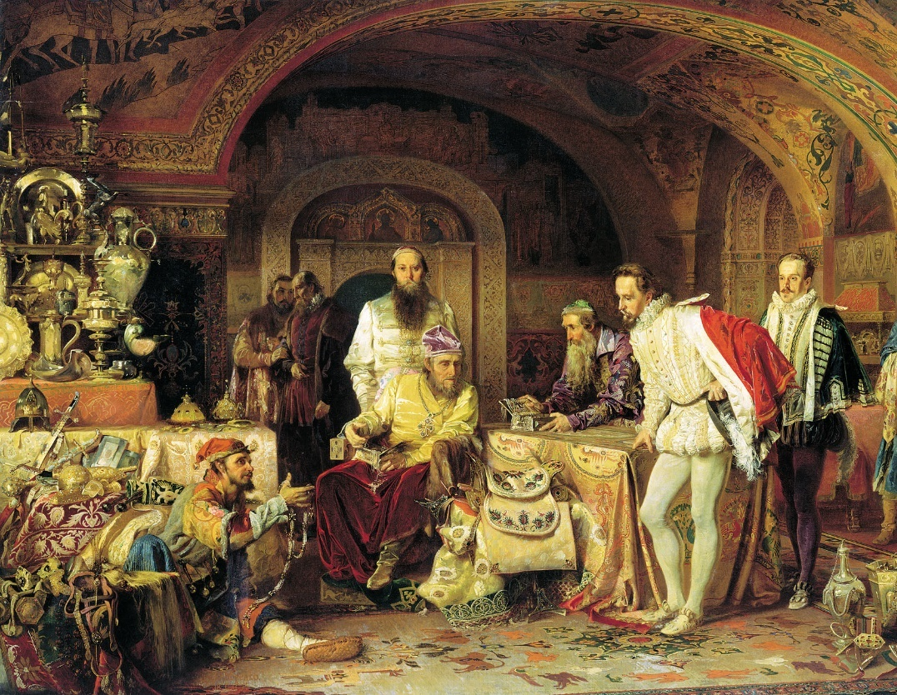
Россия и Англия
После визита Ричарда Ченслера к Ивану Грозному в Англии основали Московскую компанию, которая имела монополию
на торговлю с Россией.

Slide 19
Пётр I с Великим посольством на протяжении трёх месяцев находился в Англии.

Slide 20
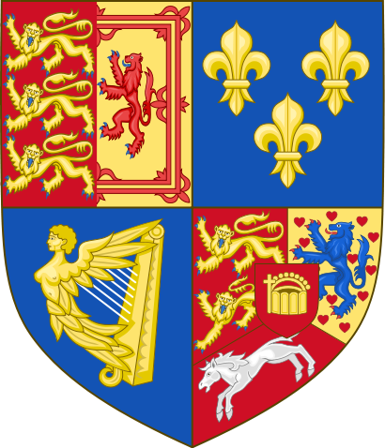
Англо-русский торговый договор 1734 года
1
Английские купцы получали ряд преимуществ и льгот.
2
Устанавливались таможенные льготы на ввоз сукна в Россию.
3
Англии разрешалась транзитная торговля с Персией.

Slide 21
В период правления Елизаветы Петровны отношения с Англией продолжали носить дружественный характер.

Slide 22
Союзный договор 1750 года
Россия
Англия
Потребовала от России использовать русскую армию
не только против Пруссии,
но и против Франции
Предлагала Англии разместить русские войска
на границе с Пруссией
Взамен рассчитывала
на финансовую помощь
На это условие Елизавета Петровна не согласилась

Slide 23
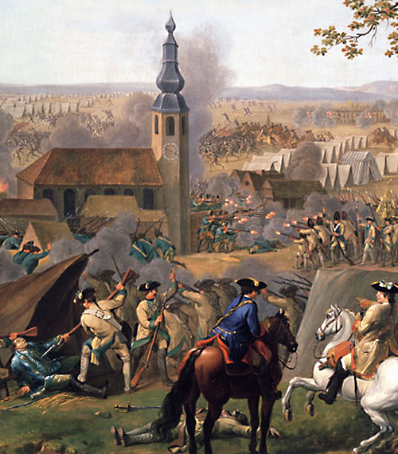
Англия надеялась на присоединение России к антифранцузской коалиции перед Семилетней войной.
Россия выступила на стороне Франции, при этом сохранив дипломатические
и торговые отношения с Англией.

Slide 24
Россия и Англия
1
2
3
После смерти Елизаветы Петровны Пётр III попытался вступить
в англо-прусский союз
Он хотел заставить Данию вернуть земли Шлезвиг-Гольштейна
Король Англии
Георг III отказал Петру
в союзе

Slide 25
Сближение России и Англии продолжилось только после начала правления Екатерины II.

Slide 26
Россия и Англия
Россию интересовали достижения Англии в сфере образования и науки
Устойчивый характер носили русско-английские культурные связи
Большой интерес вызывали английские технические достижения

Slide 27
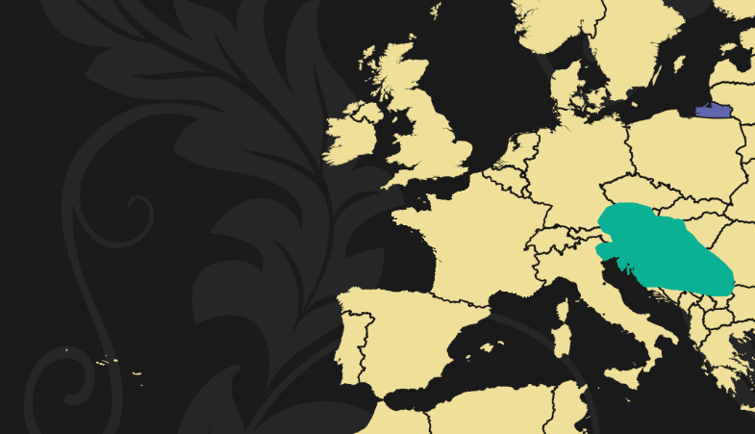
Итоги Войны
за испанское наследство изменили внешнюю политику Австрии. Она была вынуждена защищать свои границы
от Франции.
Австрия

Slide 28
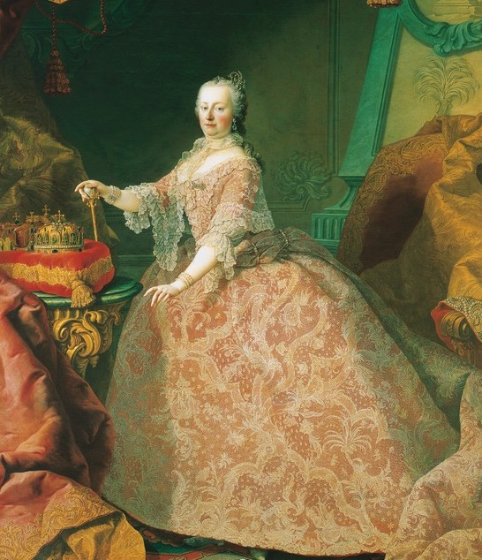
Сфера интересов Австрии
была сосредоточена на Балканах
и в Речи Посполитой.
В борьбе с Османской империей
и Польшей Австрия могла
рассчитывать на помощь России.

Slide 29
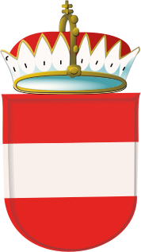
Российско-австрийские отношения
В 1726 году Россия и Австрия подписали конвенцию о военной помощи.
1
Во время Русско-турецкой войны 1735–1739 годов Австрия и Россия подписали договор о взаимной помощи.
2
Во время Семилетней войны Россия и Австрия поддержали Францию в борьбе с Пруссией.
3

Slide 30
Эрцгерцогиня Австрии Мария Терезия
Интересы России и Австрии напрямую столкнулись на Балканах и в Польше.

Slide 31
Пруссия
В начале XVIII века Пруссия не представляла серьёзной угрозы соседним государствам
Ситуация изменилась после прихода к власти Фридриха II
Прусская армия стала одной из самых сильных
в Европе
Он создал прекрасно обученную армию

Slide 32
Фридрих II ставил перед собой задачу установить первенство Пруссии среди германских государств.

Slide 33
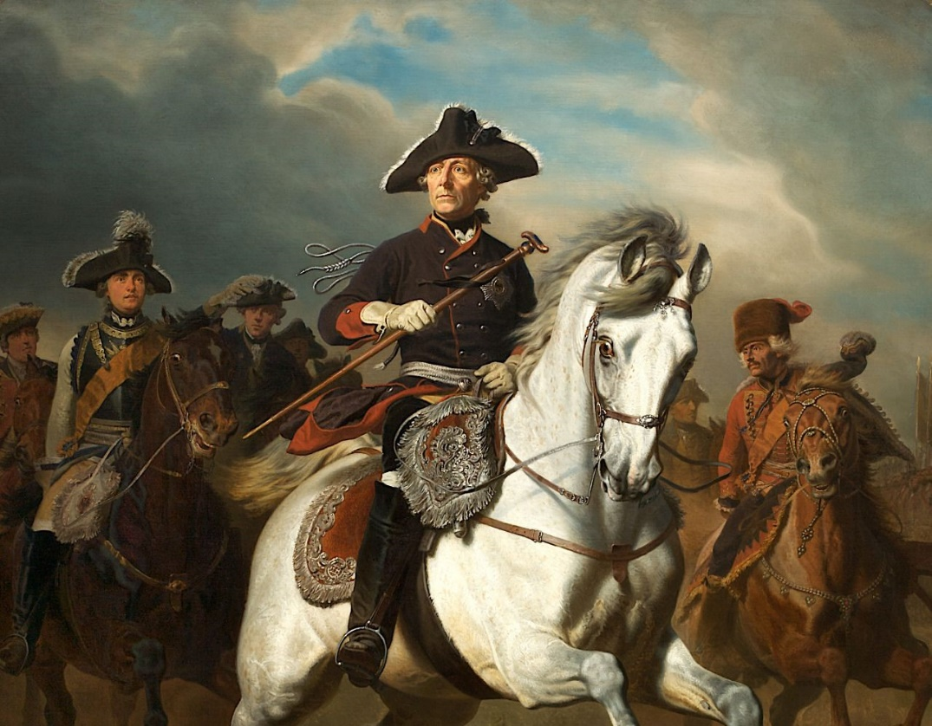
Россия и Пруссия
Амбициозные планы Фридриха II вызывали опасения у Австрии, России, Речи Посполитой и германских государств.

Slide 34
Россия и Пруссия
1
2
3
В 1743 году Елизавета Петровна заключила оборонительный союз
с Фридрихом II
Интересы государств относительно стран Восточной Европы столкнулись во время Семилетней войны
Конфликт поражал современников
крайним упорством
обеих сторон

Slide 35
Пётр Фёдорович и Екатерина Алексеевна

Slide 36
Россия и Пруссия
Фридрих II надеялся
на улучшение отношений
с Россией
Его надежды оправдались после смерти Елизаветы Петровны
Между Россией
и Пруссией
был заключён союз
Новый российский император Пётр III завершил войну с Пруссией

Slide 37
Пётр III вводил в армии и при дворе прусские порядки, хотел распространить в России лютеранскую веру.

Slide 38
После дворцового переворота 1762 года
и прихода к власти Екатерины II отношения Пруссии и России стали более сдержанными.

Slide 39
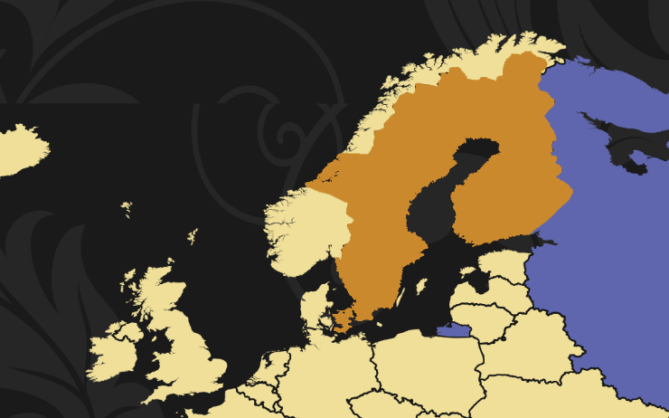
Швеция
После поражения
в Северной войне Швеция хотела реванша.
В 1741 году она объявила войну России.

Slide 40
Россия и Швеция
Возвращение территорий, утраченных по условиям Ништадтского мира
Цели Швеции в войне
1741–1743 годов
Получение земель между Ладогой
и Белым морем

Slide 41
Россия и Швеция
Война оказалась
для Швеции
неудачной
Русским удалось занять всю территорию Финляндии
За Россией признавались все завоевания
в Прибалтике
Был заключён мир, подтверждавший условия Ништадтского мира

Slide 42
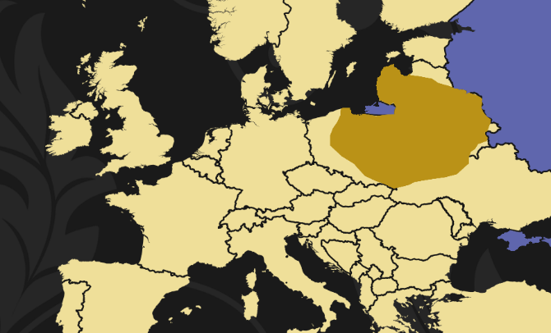
В первой половине XVIII века изменилось положение Речи Посполитой.
Речь Посполитая

Slide 43
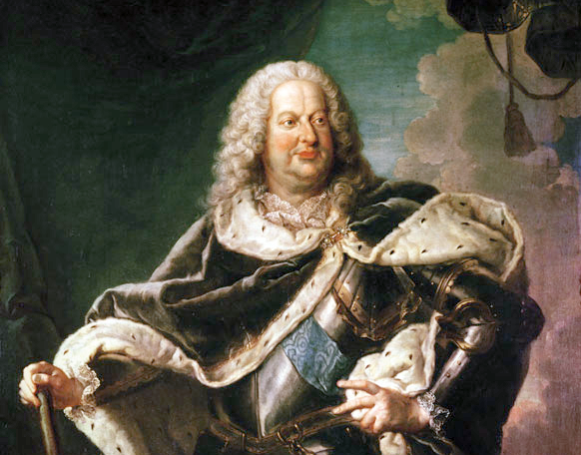
Речь Посполитая
Во время Северной войны это была сильная страна, которая стремилась получить ливонские земли, принадлежавшие Швеции.

Slide 44
Речь Посполитая
1
2
3
Неудачи в Северной войне ослабили государство
Речь Посполитая была ареной военных действий
Это привело к разорению населения и ослаблению экономики

Slide 45
В Речи Посполитой существовал принцип «либерум вето», по которому любой депутат сейма мог прекратить обсуждение вопроса, высказавшись против.
Сейм в Речи Посполитой

Slide 46
Речь Посполитая
Речь Посполитая стала объектом влияния соседних государств
Швеция настояла
на избрании королём Станислава Лещинского
Постепенно Речь Посполитая стала сферой интересов России, Пруссии и Австрии
Россия лишила Лещинского короны и возвела
на престол Августа III

Slide 47
Османская империя
Экономика была подорвана военными действиями
Нарастали внутриполитические проблемы
После завершения Австро-турецкой войны 1683–1699 годов Османская империя была ослаблена
В разных районах государства вспыхивали восстания
Указы султанов игнорировались

Slide 48
Россия и Османская империя
Поддержку Османской империи оказала Франция
Россию всё больше интересовали южные территории
С 1735 по 1739 год длилась Русско-турецкая война
Союзником России выступила Австрия

Slide 49
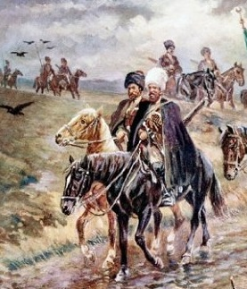
В 1736 году русские войска заняли значительную часть Крыма.
Однако возникли проблемы
с обеспечением армии, остро
не хватало продовольствия.

Slide 50
Бурхард Миних

Slide 51
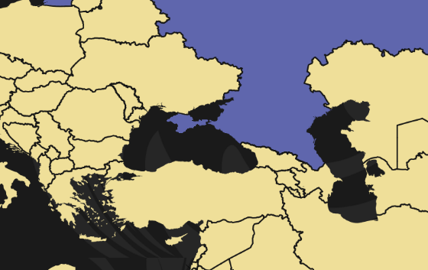
В 1736 году русским удалось захватить Азов.
Азов

Slide 52
Очаков
В 1737 году русские захватили Очаков.
Азов

Slide 53
Белградский мир
1739 года
1
Россия получала Кабарду.
Россия возвращала себе Азов,
но при условии уничтожения там всех военных укреплений.
2
3
Россия отказывалась держать флот в Азовском море.

Slide 54
Несмотря на то, что Россия так и
не получила выхода к Чёрному морю,
она чётко обозначила свои интересы
на Балканах и в Северном Причерноморье.
Осада Азова

Slide 55
Россия в системе
международных отношений
Экономические и дипломатические отношения России и Франции в первой половине XVIII века развивались достаточно слабо.
1
2
Россия поддерживала культурные
и экономические связи с Англией.
3
Во время Семилетней войны Россия
и Австрия заключили союз против Пруссии.

Slide 56
Россия в системе
международных отношений
4
Русско-шведская война 1741–1743 годов завершилась поражением Швеции.
5
В XVIII веке Речь Посполитая стала сферой интересов России, Австрии и Пруссии.
6
Россия включила в сферу своих интересов Балканские и Причерноморские территории.

